Slide 1

Gestion de Datos con la Guia DAMA DMBOK
IGP – Peru
30h
Instructor: Ing. Carlos Carreno
ccarrenovi@Gmail.com

Slide 2
Capitulo 4 Arquitectura Empresarial y Arquitectura de Datos (Arquitectura de Inf.).
Introduccion
Que es la arquitectura de Datos?
Gestión de la arquitectura de Datos
Arquitectura Empresarial de Datos
Marcos de Arquitectura
Framework de Zachman
Arquitectura Tecnológica de Datos
Arquitectura de Integración de Datos

Slide 3
Introduccion
La gestión de la Arquitectura de Datos es el proceso de definir y mantener especificaciones que:
Proporcionan un vocabulario común de estándares de negocios;
Expresan requisitos de datos estratégicos;
Delinean diseños integrados en un nivel alto para cumplir con estos requisitos; y
Alinean con la estrategia empresarial y arquitectura de negocios relacionada.

Slide 4
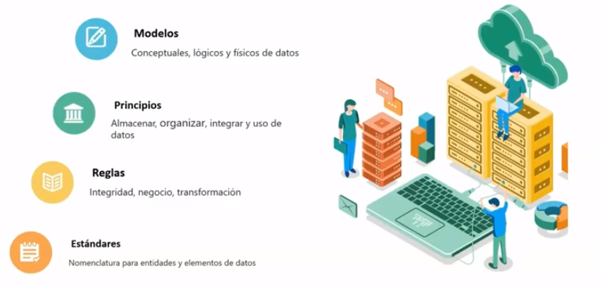
Que es la Arquitectura de Datos
La arquitectura de datos es un conjunto integrado de artefactos de especificación utilizados para definir requisitos de datos, guiar integración y control de los activos de datos, y alinear inversiones de datos con la estrategia empresarial.

Slide 5
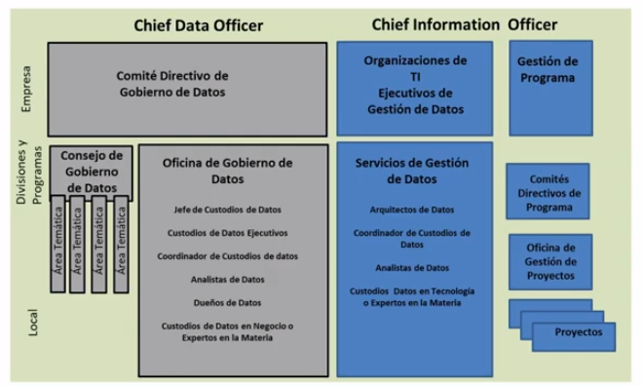
Organización de la Gestión de Datos

Slide 6
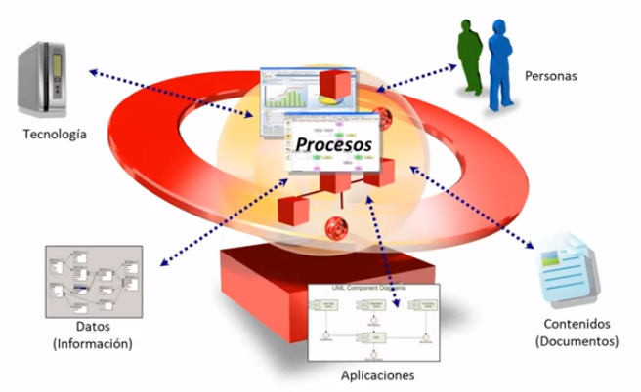
Implementación de la Gestión de Datos

Slide 7
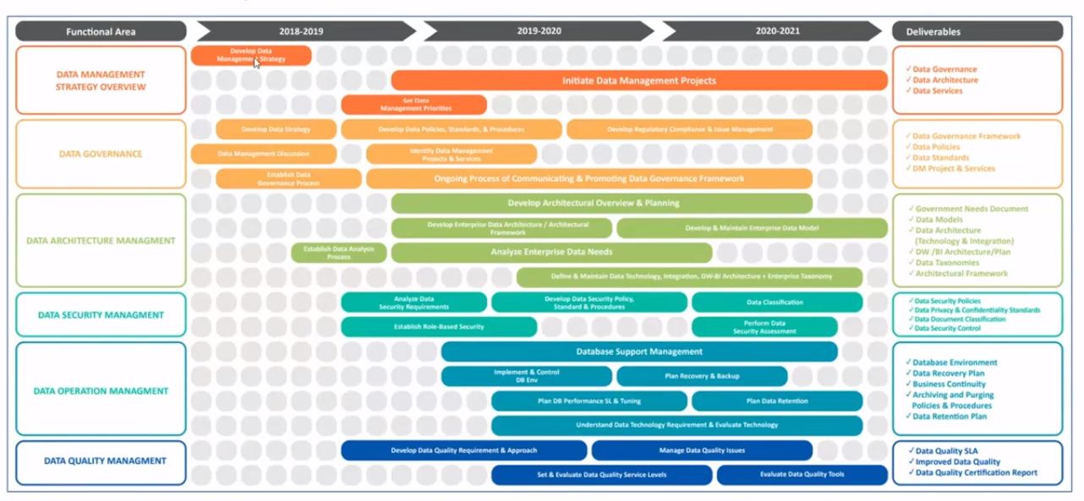
Ruta de Implementación de la Gestión de Datos

Slide 8
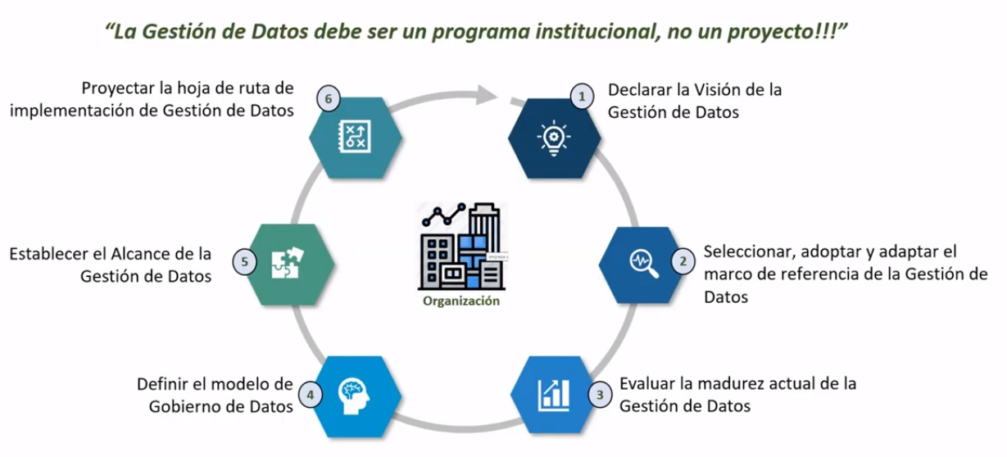
Gestión de Datos como Programa

Slide 9
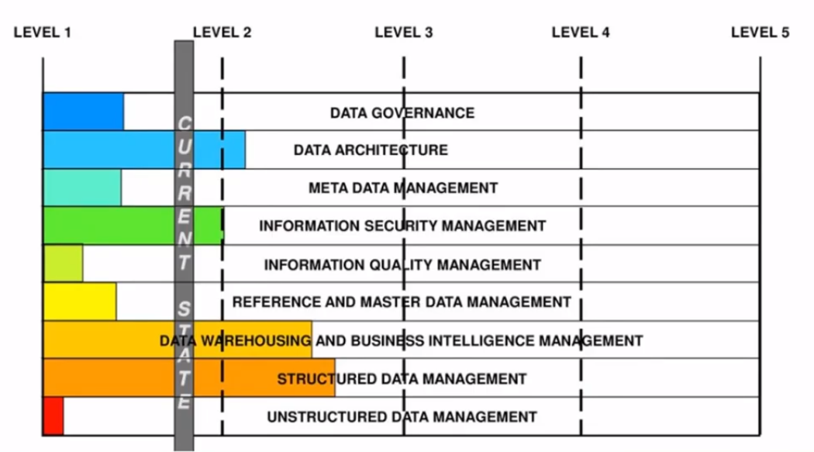
Evaluación de la Madurez

Slide 10
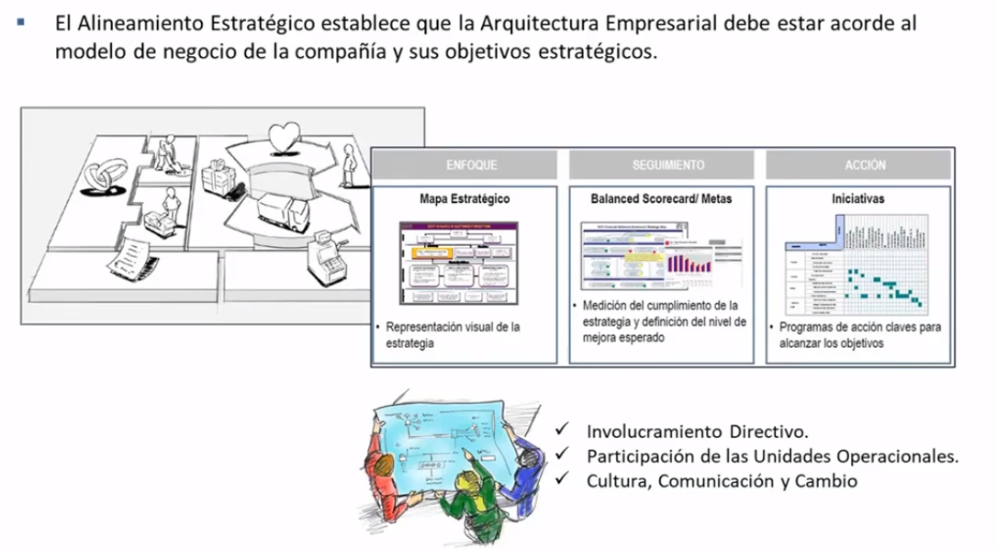
Alineamiento de la Arquitectura de Datos

Slide 11
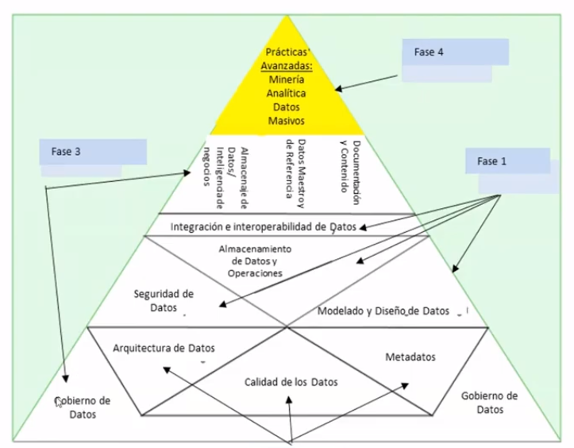
Modelo de Peter Aiken

Slide 12
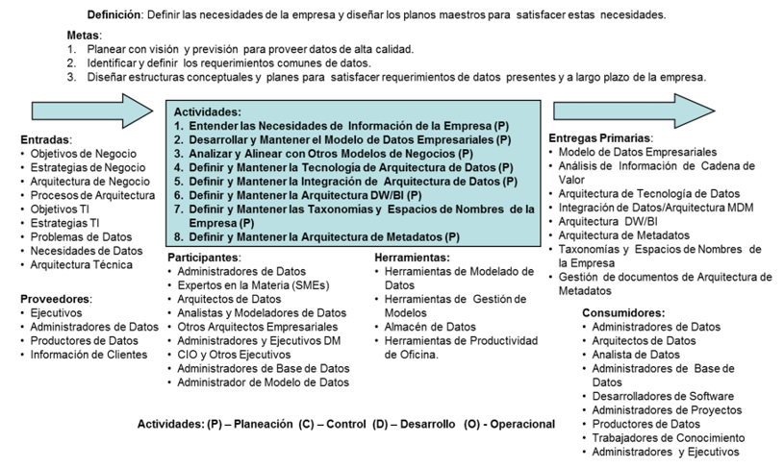
Gestión de la Arquitectura de Datos

Slide 13
Artefactos de la Arquitectura de Datos
La Arquitectura de Datos empresarial es un conjunto integrado de artefactos que incluye tres grandes categorías de especificaciones:
Modelo de datos de la empresa: Es el componente central de la arquitectura de datos empresarial
Análisis de la cadena de valor de información: Se alinean datos con procesos de negocios y otros componentes de la arquitectura empresarial y
Arquitectura de datos de entrega relacionados: Esto incluye arquitecturas de base de datos, integración de datos, almacenamiento de datos, inteligencia de negocios, contenidos de documentos, y metadatos.

Slide 14
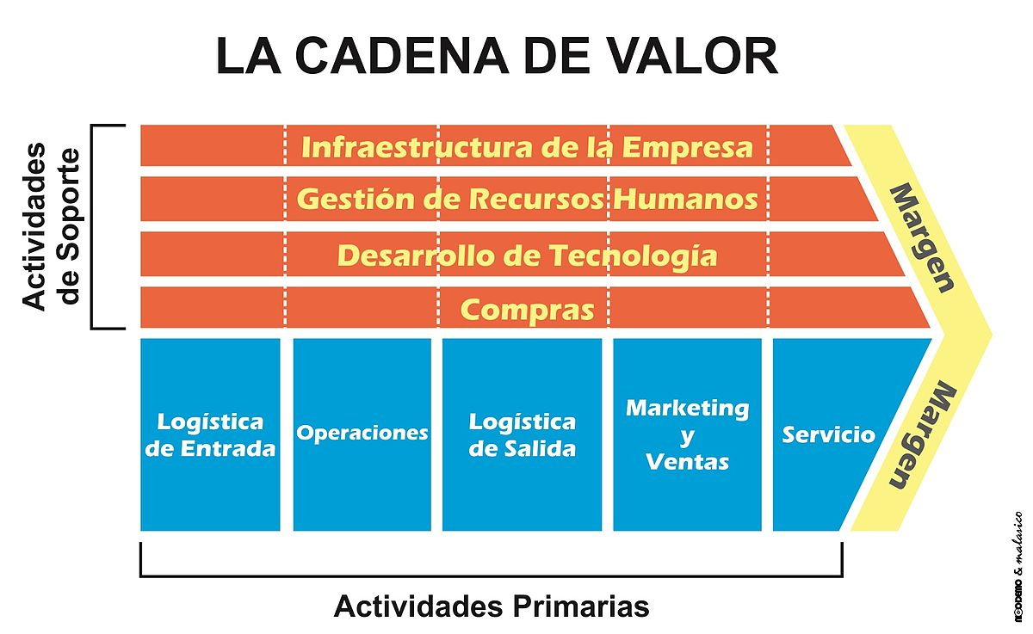
Cadena de Valor

Slide 15
Que es la Arquitectura Empresarial?
La arquitectura empresarial es un conjunto integrado de modelos de negocios, especificaciones de tecnología de información, artefactos que reflejan la integración empresarial, y requisitos de normalización de datos.
La define el contexto para integración de datos de negocios, procesos, organizaciones, tecnología, y la alineación de recursos de negocios con los objetivos empresariales. La Arquitectura empresarial abarca las arquitecturas de negocio y sistemas de información.
La arquitectura empresarial a menudo distingue entre el estado actual de "tal cual" y el estado objetivo de "ser"

Slide 16
Artefactos de la Arquitectura Empresarial
La Arquitectura empresarial incluye muchos modelos y artefactos relacionados:
La arquitectura de Información: Entidades empresariales, relaciones, atributos, definiciones, y datos de referencia.
La arquitectura de Proceso: Funciones, actividades, flujos de trabajo, eventos, ciclos, productos, y procedimientos.
La arquitectura de Negocios: Metas, estrategias, papeles, estructuras de organización, y ubicaciones.
La arquitectura de Sistemas: Aplicaciones, componentes de software, interfaces, y proyectos.
La arquitectura de Tecnología: Redes, hardware, plataformas de software, estándares, y protocolos.
El análisis de la Cadena de Valor de Información: Artefactos como asignaciones de las relaciones entre datos, procesos de negocios, sistemas, y tecnología.

Slide 17
Arquitectura Empresarial: Beneficios
La arquitectura empresarial es un importante activo de conocimiento que proporciona varios beneficios.
Habilitar integración de datos, procesos, tecnologías, y esfuerzos.
Alinear sistemas de información con estrategia de negocios.
Activar coordinación y uso eficaz de recursos.
Mejorar comunicación y entendimiento a través de la organización.
Reducir el costo de gestión de infraestructura de tecnología de información.
Guiar la mejora de procesos de negocios.
Habilitar organizaciones para responder eficazmente a oportunidades del mercado cambiante, retos de industria, y avances tecnológicos. La arquitectura empresarial ayuda a evaluar riesgo de negocios, gestionar cambio y mejorar eficacia de negocios, agilidad, y rendición de cuentas.

Slide 18
Marcos de Arquitectura
Hay dos tipos diferentes de marcos de arquitecturas:
Marcos de clasificación organizan la estructura y vistas que abarcan la arquitectura empresarial. Los definen y estandarizan el lenguaje utilizado para describir y relacionar diferentes puntos de vista dentro de la organización. Algos artefactos de estos marcos incluyen diagramas, tablas, y matrices.
Marcos de proceso especifican métodos para negocios y la planificación de sistemas, análisis, y procesos de diseño. Ciclos de vida para algunos métodos de planificación de tecnología de información y desarrollo de software (SDLC) incluyen sus propias clasificaciones compuestas. No todos los marcos de procesos especifican el mismo conjunto de cosas y algunos son altamente especializados.

Slide 19
Frameworks de Arquitectura Empresarial
TOGAF: El Marco de Arquitectura es un marco de proceso y estándar ciclo de vida de desarrollo de software (SDLC) desarrollado por El Grupo Abierto. El Grupo es un consorcio que define y promueve estándares abiertos entre proveedores de tecnología para facilitar interoperabilidad global. Versión 8 del marco es el edición empresarial. “TOGAF 8” puede ser licenciado por cualquier organización.
ANSI / IEEE 1471-2000: Una especificación de la práctica recomendada para la descripción de la arquitectura de sistemas de software-intensivos. Este método probablemente se convertirá el estándar de ISO / IEC 25961 para definir los artefactos de diseño de solución.

Slide 20
Framework en Entidades Publicas
La arquitectura Empresarial Federal (FEA): Producido por la Oficina de Gerencia y Presupuesto para su uso dentro del gobierno de los Estados Unidos.
Arquitectura de la Empresa Pública (GEA): Este marco fue legislada para su uso de los departamentos de la Queensland (Australia) del gobierno provincial.
DODAF: Marco de la arquitectura del Departamento de Defensa de los Estados Unidos.
MODAF: Marco de la arquitectura del Ministerio de Defensa del Reino Unido.
ÁGATA: Marco de La arquitectura de Francia DGA.

Slide 21
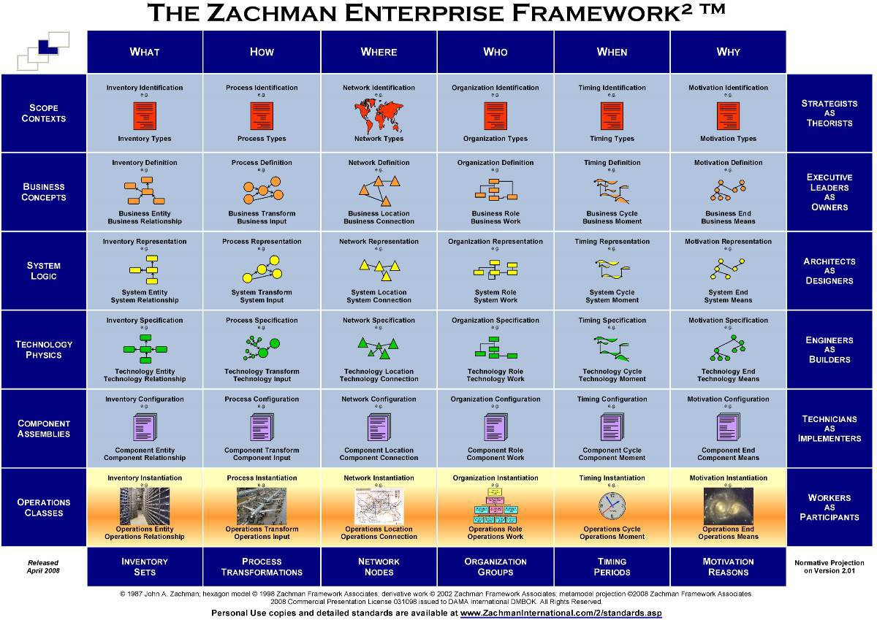

Slide 22
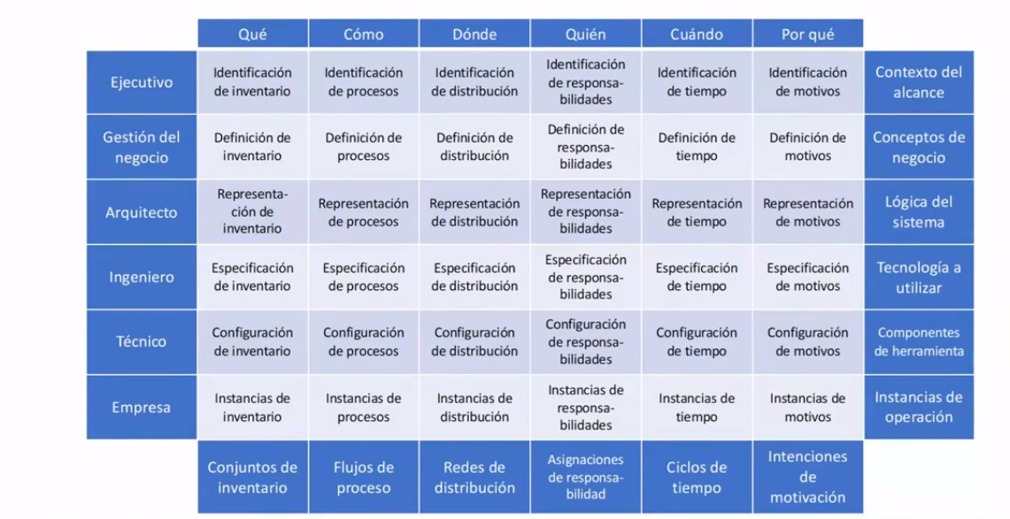
Usando el modelo de Zachman

Slide 23
El Marco de Zachman para la arquitectura Empresarial
Perspectivas:
La perspectiva de planificador (Contextos de Alcance): Listas de elementos de negocios que definen el alcance identificado por los Estrategas como Teóricos.
La perspectiva de propietario (Conceptos de Negocios): Modelos semánticos de las relaciones entre los elementos de negocios definidas por los Líderes Ejecutivos como Propietarios.
La perspectiva de diseñador (Lógico de Sistema): Modelos lógicos que detallan requisitos del sistema y diseño sin restricciones representados por los Arquitectos como Diseñadores.
La perspectiva de constructor (Física de la Tecnología): Modelos físicos que optimizan el diseño para implementación y su uso, limitados por tecnología específica, personas, costos, y plazos requeridos por los Ingenieros como Constructores.
La perspectiva de implementador (Conjuntos de Componentes): Una vista que es específica para la tecnología, y está afuera del contexto de cómo los componentes están configurados y operan por los Técnicos como Ejecutores.
La perspectiva de participante (Clases de Operaciones): Instancias reales del sistema de funcionamiento utilizados por los Trabajadores como Participantes.

Slide 24
Arquitectura Empresarial de Datos
Consiste típicamente en tres conjuntos grandes de componentes de diseño:
Un modelo de datos de la empresa, áreas temáticas identificables, entidades de negocios, reglas de negocios que rigen las relaciones entre entidades, y los atributos de datos esenciales de la empresa.
El análisis de la cadena de valor de información que alinea componentes del modelo de datos, ej., áreas temáticas y entidades de negocios, con procesos de negocios y otros componentes de la arquitectura empresarial. Estos pueden incluir organizaciones, papeles, aplicaciones, metas, estrategias, proyectos, y plataformas tecnológicas.
La arquitectura de entrega de datos que incluye la arquitectura de tecnología de datos, arquitectura de integración de datos, almacenamiento de datos, la arquitectura de inteligencia de negocios, taxonomías empresariales para gestión de contenidos, y arquitectura de metadatos.

Slide 25
Actividades
Comprender la necesidades de información empresarial
Desarrollar y mantener el modelo de datos empresarial
Definir y analizar requisitos de datos.
Diseñar las estructuras de datos lógicos y físicos que respaldan estos requisitos.
El Modelo de datos conceptual
Los Modelos de datos lógicos empresariales
Definir y Mantener la Arquitectura Tecnológica de Datos

Slide 26
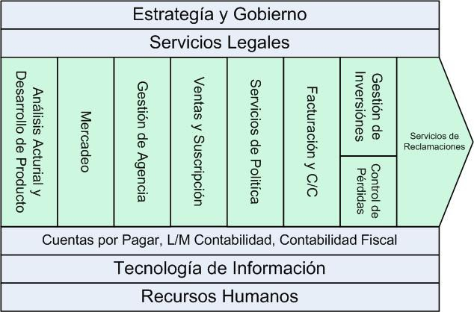
Arquitectura Tecnológica de Datos
La arquitectura de tecnología de datos define categorías estándar de herramientas, herramientas preferidas en cada categoría, estándares de tecnología, y protocolos para integración de tecnología.

Slide 27
Categorías de tecnología
Categorías de tecnología en la arquitectura de tecnología de datos incluyen:
Sistemas de gestión de base de datos (DBMS).
Utilidades de gestión de bases de datos.
Modelado de datos y herramientas de gestión de modelo.
Software de inteligencia de negocios para la presentación de informes y análisis.
Extracción, transformación y carga (ETL), captura de datos cambiados (CDC) y otras herramientas de integración de datos.
Análisis de calidad de datos y herramientas de limpieza de datos.
Software de gestión de metadatos, incluyendo depósitos de metadatos

Slide 28
Categorías de componentes en la Arquitectura de Tecnología
Categorías de componentes en la arquitectura de tecnología incluyen:
Actual: Productos que son compatibles actualmente y utilizados.
Período de Despliegue: Productos que han desplegados para su uso en los próximos 1-2 años.
Período Estratégico: Productos esperan estén disponibles para su uso en los próximos 2+ años.
Retirado: Productos que han sido retirados o esperan estén retirados este año.
Preferida: Productos que son preferidos para su uso por la mayoría de las aplicaciones.
Contención: Productos que son limitados a utilizar por ciertas aplicaciones.
Emergente: Productos siendo investigados y probados para su posible despliegue en la futura.

Slide 29
Arquitectura de Integración de Datos
Definir y Mantener la Arquitectura de Integración de Datos
Definir y Mantener la Arquitectura
Definir y Mantener las Taxonomías de la Empresa y Espacios de Nombres
Definir y Mantener la Arquitectura de Metadatos

Slide 30
Principios Rectores
La arquitectura de datos es un conjunto integrado de artefactos de especificación (i.e., planes maestros) utilizado para definir requisitos de datos, guiar integración de datos, controlar activos de datos, y alinear inversiones de datos con estrategia de negocios.
La arquitectura de datos empresarial forma parte de la estructura empresarial general, junto con arquitectura de procesos, arquitectura de negocios, la arquitectura de sistemas, y la de tecnología.
La arquitectura de datos empresarial incluye tres grandes categorías de especificaciones: modelo de datos empresarial, análisis de cadena de valor de información, y la arquitectura de entrega de datos.

Slide 31
…continua
La arquitectura de datos empresarial abarca más datos. Ayuda a establecer una base semántica de la empresa, utilizando vocabulario de negocios común.
Un modelo de datos empresarial es integrado y orientado al sujeto. Define datos esenciales que se utilizan por la organización entera. Modelo de empresa de datos es construido en capas: vista de áreas temáticas general, vistas conceptuales de entidades y sus relaciones con áreas temáticas, y vistas más detalladas, parcialmente atribuidas de estas áreas temáticas.
La información de análisis de cadena de valor define las relaciones críticas entre datos, procesos, funciones, organizaciones, y otros elementos de la empresa.

Slide 32
La arquitectura de entrega de datos define el plan maestro para cómo fluyen los datos a través de bases de datos y aplicaciones. Esto garantiza la calidad y la integridad de datos que apoya procesos de negocios transaccionales, informes de inteligencia de negocios, y análisis.
Los marcos de arquitecturas como TOGAF y el Marco de Zachman ayudan a organizar el pensamiento colectivo acerca de la arquitectura. Esto permite a los grupos con diferentes objetivos y perspectivas trabajar juntos para satisfacer intereses comunes.

Slide 33
Referencias
https://www.modus.es/por-que-los-datos-son-un-activo-empresarial/?cn-reloaded=1
https://www.fundacionmapfre.org/blog/cuanta-informacion-se-genera-y-almacena-en-el-mundo/
https://es.statista.com/grafico/26031/volumen-estimado-de-datos-digitales-creados-o-replicados-en-todo-el-mundo/#:~:text=En%202020%2C%20la%20capacidad%20mundial,durante%20el%20periodo%202020%2D2025.
https://keepcoding.io/blog/que-es-y-como-funciona-dikw/
http://soledadherrlein.blogspot.com/2014/10/dato-informacion-conocimiento-sabiduria.html
https://www.sdelsol.com/blog/tendencias/tipos-de-conocimiento/

